Slide 1
过渡金属配合物
及其相关催化过程

Slide 2
配合物的结构
配合物是由中央原子（或离子）及其周围的若干个分子或离子所组成的化合物
中央原子或离子称为配合物的配位中心（核）
周围的若干个分子（或离子）称为配体

Slide 3
金属-配体化学键
 | 金属 | 配体
1 | 半充满轨道 | 半充满轨道
2 | 空轨道 | 充满轨道
3 | 充满轨道 | 空轨道
4 | 充满轨道 +空轨道 | 充满轨道 +空轨道

Slide 4
金属-配体化学键
配体：
提供一个充满轨道，如NH₃
提供一个半充满轨道，如H，烷基
提供两个充满轨道，如X⁻，OH⁻
提供一个充满的成键轨道与一个空的反键轨道，如CO

Slide 5
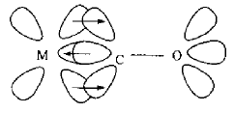
几种重要的配位化合物
过渡金属与CO的络合物：
CO以C和金属相连，CO将孤对电子给予中心金属原子的空轨道形成σ-配键，另一方面，中心金属原子将其d轨道上的电子反馈到CO的π*反键轨道中形成反配位π键，这种配位键从整体上称σ- π电子接受配键。

Slide 6
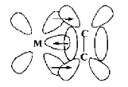
几种重要的配位化合物
过渡金属与烯烃的络合物：
烯烃中没有孤对电子，是烯烃的成键轨道上的π电子给予金属的空轨道，而金属的d电子又反馈到烯烃的反键π*轨道中，这类络合物称为 π-络合物。

Slide 7
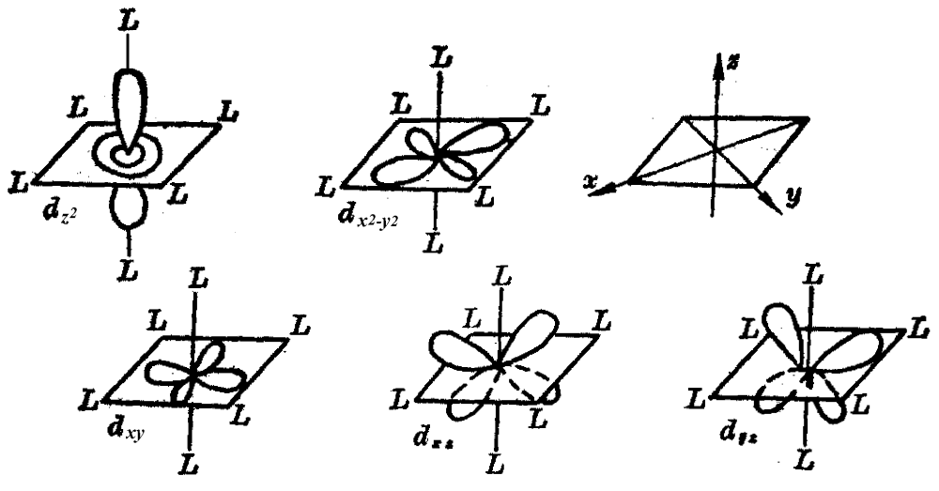
轨道对称性匹配
正八面体配合物的能级分裂

Slide 8
轨道能级匹配
金属--配体双键的形成
金属
最低未占据轨道
Fermi能级
最高占据轨道
配体
最低未占据轨道
Fermi能级
最高占据轨道

Slide 9
有机金属配合物的反应与催化反应
1）配体的取代和交换；
2）氧化加成；
3）插入反应；

Slide 10
过渡金属有机化合物的基元反应
基元反应并非机理的分类，而只是反应的类别，便于学习，认识，研究和讨论，并在一定程度上预测反应结果。同一个基元反应可能有不同的机理。
1）配体的配位和解离反应；
2）氧化加成和还原消除反应；
3）插入反应和消除（反插入）反应；
4）和金属络合的配体的反应。

Slide 11
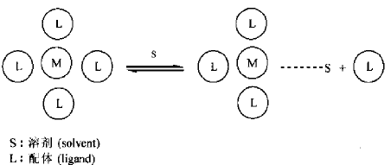
有机金属配合物的反应与催化反应
配体的取代和交换：

Slide 12
过渡金属有机化合物的基元反应
当d^{n}配合物配位数低于理论上饱和配位数时，称为配位不饱和。实行配位催化的前提是在配合物留有空位，即配位不饱和，从而实行空配位加成.
空配位的形成可以有以下几种情况：
a. 配合物不稳定，配体的脱落，如三苯基膦（Ph₃P）
b. 潜在空位(如溶剂S所占的部位)
c. 辐射加热，配位体解离
d. 对称性改变出现空位

Slide 13
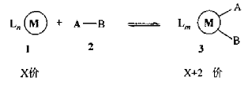

有机金属配合物的反应与催化反应
氧化加成与还原消除：

Slide 14
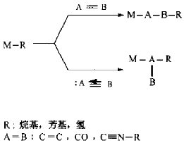
有机金属配合物的反应与催化反应
插入：

Slide 15

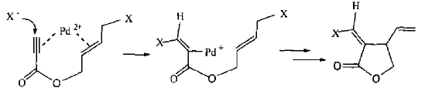
有机金属配合物的反应与催化反应
配体接受外来试剂的进攻：

Slide 16
重要的配位催化循环
催化加氢--自催化循环
催化氧化--共催化循环
羰基合成--助催化循环
聚合催化反应循环

Slide 17
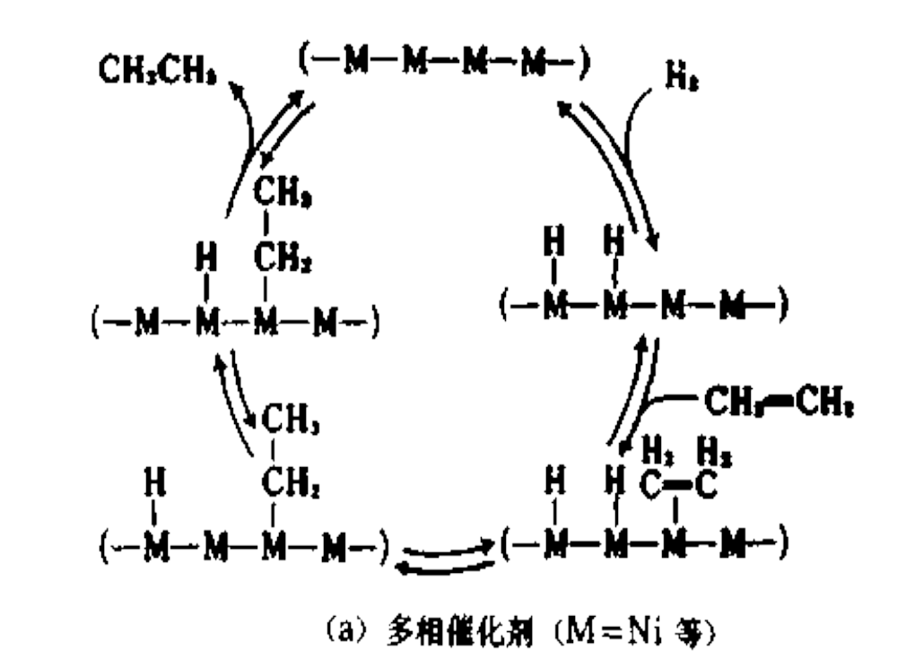
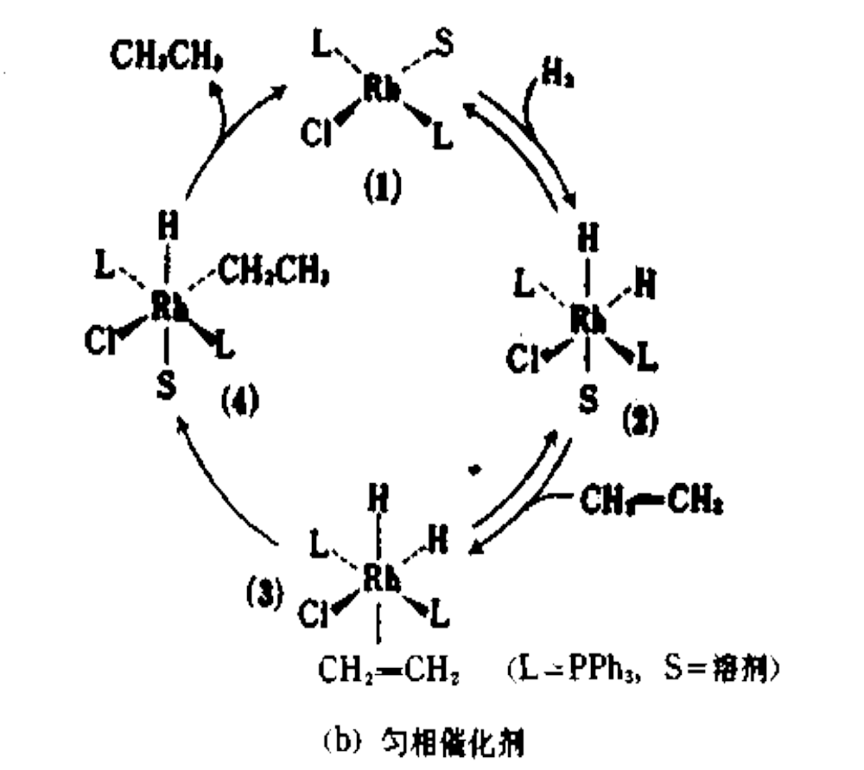
乙烯加氢

Slide 18
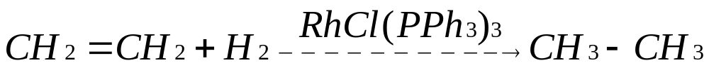
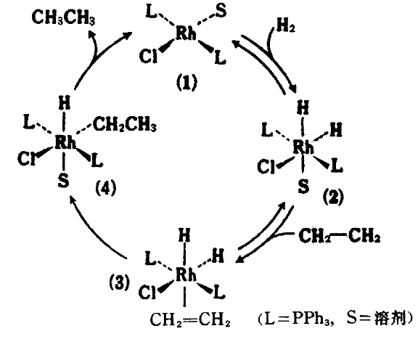
例：乙烯催化加氢反应

Slide 19
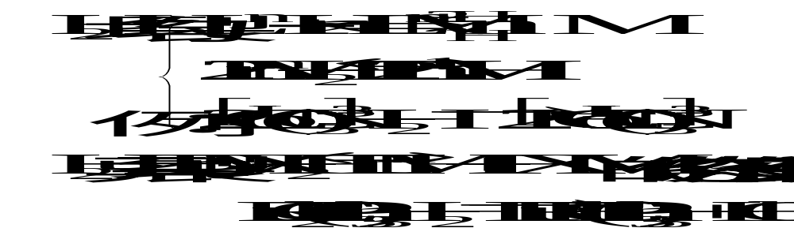
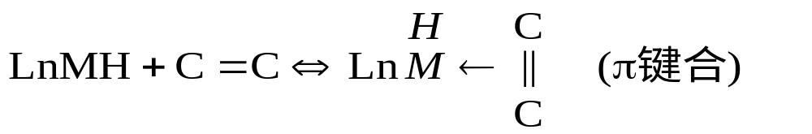
催化加氢--自催化循环
1.氢活化
2.反应物的活化（烯烃）

Slide 20
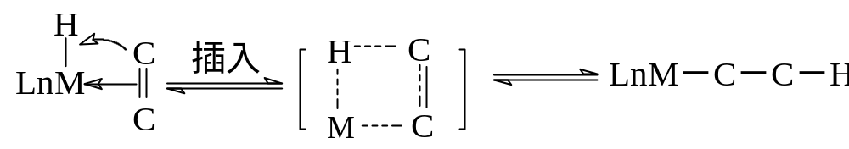
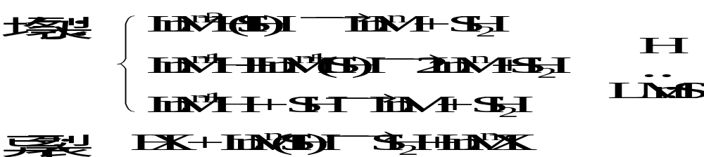
3. 负氢离子的转移
4. 产物的形成

Slide 21

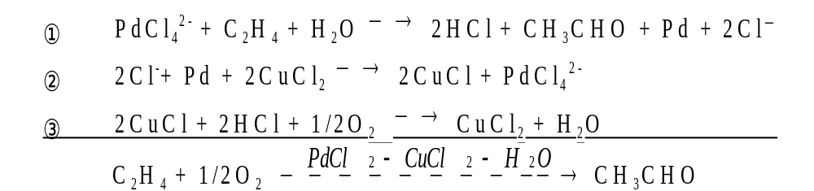
催化氧化--共催化循环
Wacker法制乙醛是一个典型的均相催化氧化过程
>C=C< + 1/2O₂ CH₃CHO
C=C-C CH₃COCH₃
C-C=C-C CH₃COCH₂CH₃
乙烯氧化制乙醛的催化循环过程如下：

Slide 22
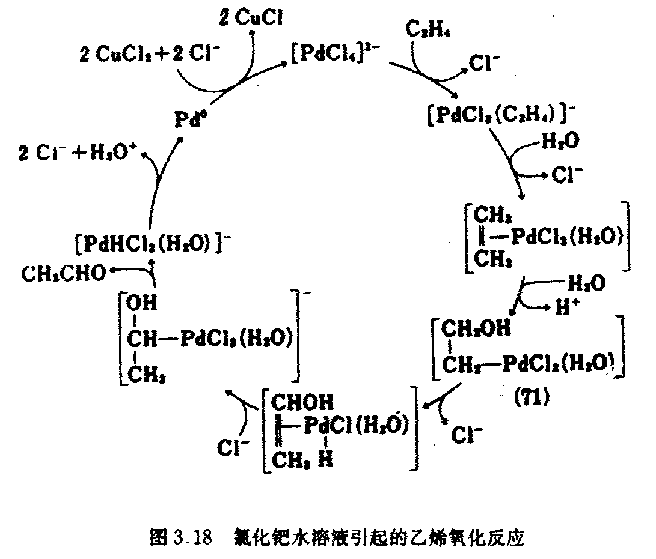
1) 烯烃的配位活化；
2) 溶剂H₂O取代Cl¯ 配位基；
3) 生成的配合物进一步解离，异构；
4) 发生邻位插入反应。（慢反应，控制步）。

Slide 23
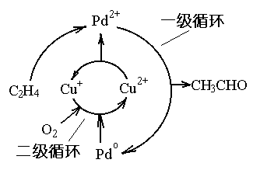
上述催化循环，涉及两种催化物质，缺一不可，它们互称为共催化剂。该催化循环称为共催化循环。
以上循环的发现经历了从1894年到1956年共60多年的努力才完成。反应(1)1894年发现，反应(2)(3)1956年发现。
是一个两级循环：

Slide 24
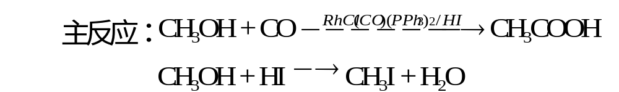
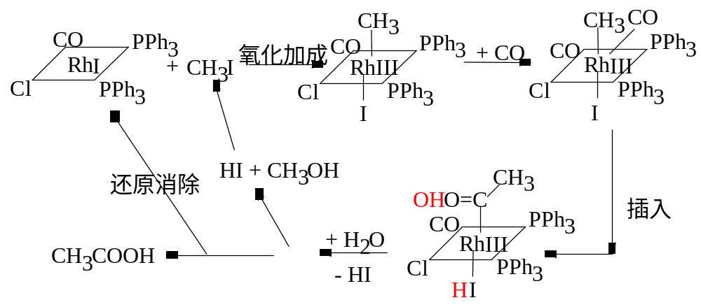
羰基合成--助催化循环

Slide 25
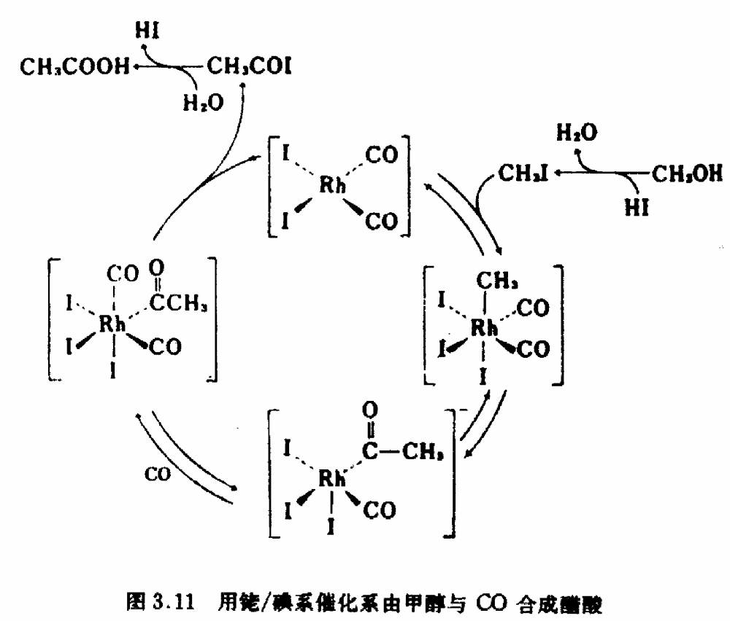
如果催化剂为 RhCl₃3H₂O，选CH₃I、I₂、HI为助催化剂，催化活性物种为[Rh(CO)₂I₂]－，其催化循环可表示为:

Slide 26
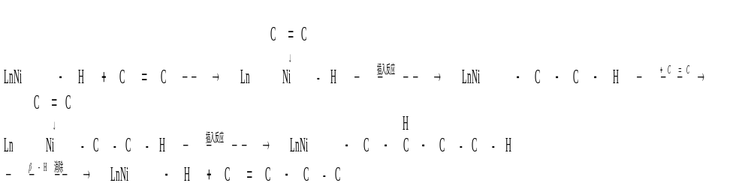
聚合催化反应循环
烯烃的低聚（齐聚）
催化剂：齐格勒-纳塔: TiCl₄+Al(C₂H₅)₃ ⎯→ TiCl₃/AlClEt₂
乙酰丙酮钴-三乙基铝，π 烯丙基镍和卤化铝，等
反应机理：

Slide 27
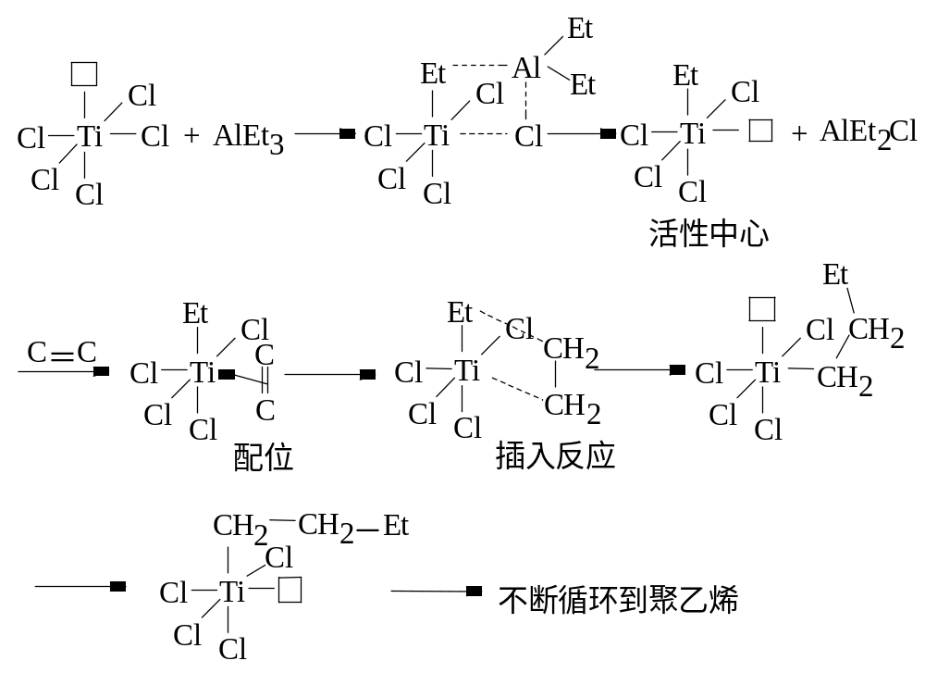
高聚反应
（Ziegler-Natta 催化剂，TiCl₃/Et₃Al或TiCl₃/Et₂AlCl）
机理 Cossee 模型:

Slide 28

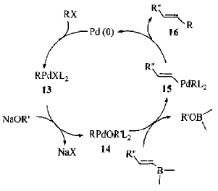
偶联反应：Suzuki反应

Slide 29

Heck反应
Heck 反应是指卤代烃与碳—碳双键在钯催化和碱的存在下生成取代碳– 碳双键的反应。

Slide 30
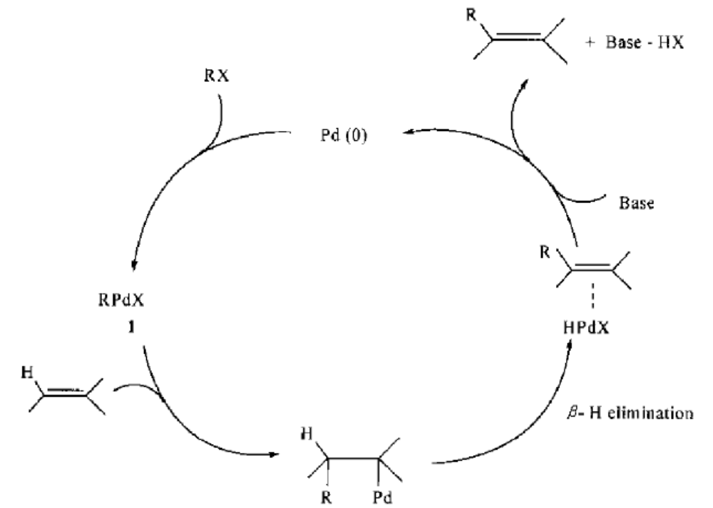
Heck反应

